Slide 1
反汇编引擎
诸葛琛 2015.05.23

Slide 2
目录
功能介绍
设计思路
心得总结

Slide 3
功能介绍
输入输入方式：
  输入： D:\input.txt
    支持从OD拷贝下来的十六进制码，或者自己手动随机输入 0-F的数值
  输出： D:\output.txt

Slide 4






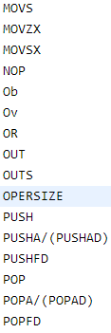



功能演示环节
可识别关键字：（操作码和操作数缩写）
    目前有170个

Slide 5
功能介绍
识别能力：
  1字节操作码：应该能确保完全正确。
  2字节操作码：只加入了常见的的操作码识别功能，
    它们是 OF00 00,
    0F80 - OF8F,
    0F90-0F9F,
    OFB6, OFB7, OFBE, OFBF,
    OFAF
    但是应该能正确识别90%以上的情况。
3字节操作码：没有输入

Slide 6
功能介绍
缓存大小：
  可以读取 最多 200 条汇编指令，可以调。
  或者 最多 800 个字节， 可以调。

Slide 7
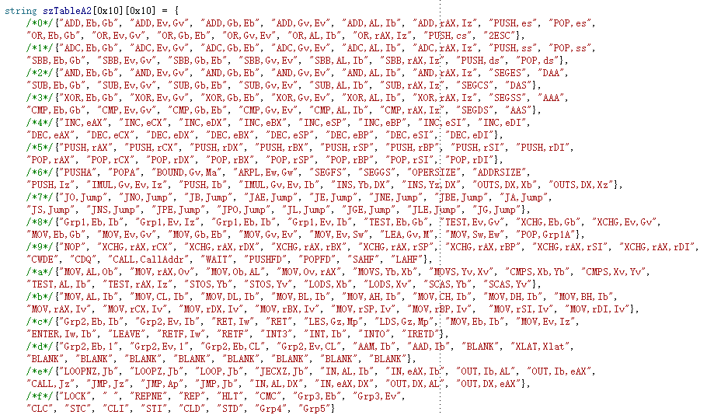
设计思路
本质：字符串覆写

Slide 8
设计思路
1. 初始化数组Buff[800],填满 0xF1。
2. 打开文件input.txt,把里面的数据按顺序从前到后输入到Buff[800]。
3. 把Buff[]首地址赋值给 Dasm类 的成员指针变量 m_pStartPoint 。
4. 进入主循环
    4.1 根据指针所指的数值，查表，并把所得结果 用“，” 分开，分别存入 m_szASMCommand[4]。
      例子： 0x6B, 查表 IMUL,Gv,Ev,Ib ，则 m_szASMCommand[0] = "IMUL"
      m_szASMCommand[1] = "Gv"
      m_szASMCommand[2] = "Ev"
      m_szASMCommand[3] = "Ib"

Slide 9
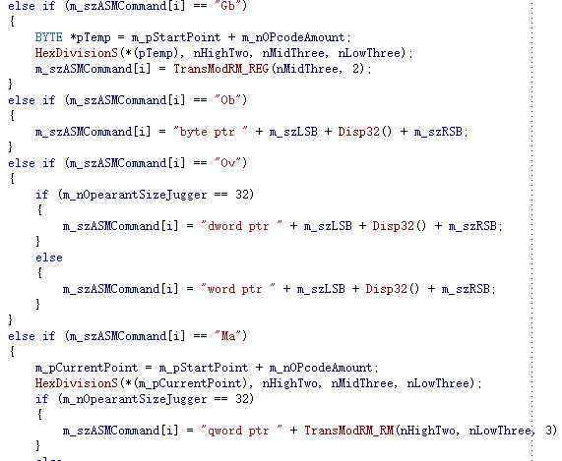
4. 进入主循环
    4.2 从m_szASMCommand[0] 到 m_szASMCommand[3]， 对里面的字符串数据进行对应操作。

Slide 10
4. 进入主循环
    4.3 读取下一个 指针所指的数据，再次进行字符串“，”分割操作，再次填入m_szASMCommand[4] 数组。

Slide 11
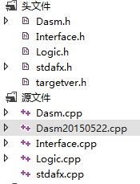
设计思路
文件结构：

Slide 12

功能演示环节

